Slide 1
Marcos y cuadros de texto

Slide 2
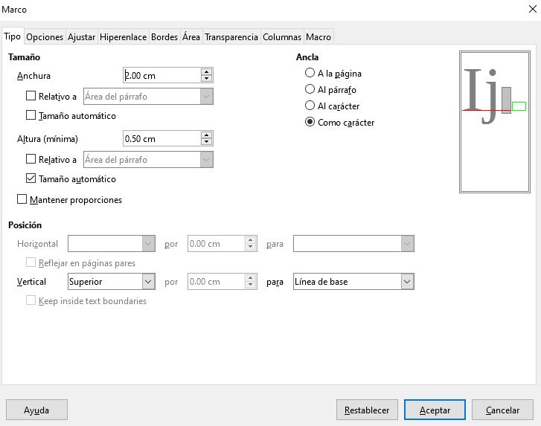

Insertar y editar marcos
Un marco de texto es un contenedor para texto, tablas e imágenes, que incluso permite aplicar un diseño de columnas al texto que contienen.
Los marcos de texto pueden enlazarse entre sí,de forma que el texto contenido fluye entre ellos cuando modificamos su tamaño
¿Cómo se insertan?
Seleccionamos el texto que deseamos incluir en el marco, o hacemos clic donde deseamos insertar un marco de texto vacío.
Activamos desde el menú Insertar > Marco > Marco.

Slide 3
La pestaña tipo
En esta pestaña se definen las dimensiones del marco. El marco puede anclarse a la página, al párrafo, a un carácter o como carácter.
Apartado Tamaño
Apartado Posición
Anchura: nos permite definir el ancho en centímetros del marco.
Altura mínima: nos permite definir el alto mínimo en centímetros del marco.
Relativo a: se calcula el ancho o el alto del marco, según la opción activada, como un porcentaje en relación al área del párrafo o de la página; si se activa, la Anchura o la Altura mínima se especifican como un porcentaje y no en cm.
Tamaño automático: Ajusta automáticamente la anchura o la altura, según la opción activada, del marco para que muestre todo el contenido
Mantener las proporciones: Fuerza el mantenimiento de la relación de aspecto cuando se cambian la anchura o la altura.
Horizontal: permite definir la alineación horizontal (izquierda, centrado o derecha) para el marco con respecto al elemento seleccionado en el desplegable para. Si seleccionamos Desde la izquierda podremos indicar la distancia en cm. con respecto al elemento seleccionado.
Reflejar en páginas pares: Invierte los valores de alineación horizontal en las páginas pares.
Vertical: permite definir la alineación vertical (superior, centro o inferior) para el marco con respecto al elemento seleccionado en el desplegable para. Si seleccionamos Desde arriba podremos indicar la distancia en cm. con respecto al elemento seleccionado
Seguir distribución del texto: Mantiene el marco dentro de los límites de diseño del texto al que está anclado. No debemos activar esta opción si deseamos colocar el marco en cualquier otra parte del documento.
Apartado Ancla
A la página: Ancla el marco a la página.
Al párrafo: Ancla el marco al párrafo.
Al carácter: Ancla el marco a un carácter.
Como carácter: Ancla el marco como carácter. La altura de la línea se cambia de tamaño para que coincida con la altura de la selección.

Slide 4
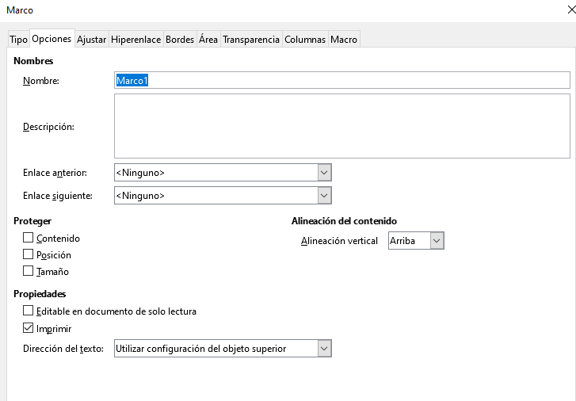
La pestaña opciones
Esta pestaña permite enlazar fácilmente marcos de texto, proteger contra cambios su contenido, posición o tamaño, o definir si un documento se imprime o no.
Apartado Propiedades
Editable en documentos de solo lectura: Permite editar el contenido de un marco en un documento que es de sólo lectura (protegido contra escritura).
Imprimir: Permite incluir o excluir el marco en la impresión el documento.
Dirección del texto: Especifica la dirección preferida del flujo de texto en un marco. La configuración predeterminada es Utilizar configuración del objeto superior.
Apartado Proteger
Contenido: Evita los cambios en el contenido del marco. Permite seleccionar para copiar el contenido del marco.
Posición: Evita cambios en la posición del marco.
Tamaño: Evita cambios en el tamaño del marco.

Slide 5
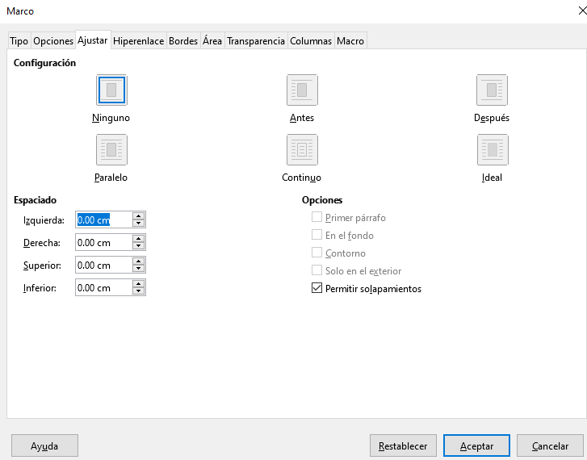
La pestaña ajustar
Nos permite definir cómo se comportará el texto que rodea al marco en relación a éste, así como el espacio de margen que presentará desde el borde del marco hasta el texto que lo rodea.
Apartado Configuración
Ninguno: Coloca el marco en una línea separada del documento. El texto del documento aparece antes y después del marco, pero no en los laterales.
Antes: Ajusta el texto del lado izquierdo del marco si hay espacio suficiente.
Después: Ajusta el texto del lado derecho del marco si hay espacio suficiente.
Paralelo: Ajusta el texto por los cuatro lados del marco.
Continuo: Coloca el marco delante del texto.
Ideal: Ajusta el texto automáticamente a la izquierda, a la derecha o a los cuatro lados del marco. Si la distancia entre el marco y el margen de la página es de menos de 2 cm, el texto no se ajusta.

Slide 6
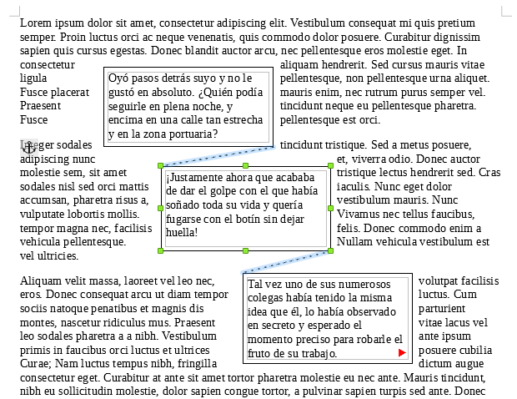
Enlazar marcos de texto
¿Cómo se enlazan?
Haremos clic sobre el borde del marco (que llamaremos marco fuente) que queremos enlazar. Los manejadores de color verde se muestran en los bordes del marco.
En la barra de herramientas Marco pulsamos sobre el botón Enlazar marcos .
Haremos clic sobre el marco (que llamaremos marco destino) que deseamos enlazar.
Consideraciones al enlazar
El marco de destino está vacío.
El marco de destino no está vinculado con otro.
Los marcos de origen y de destino están en la misma sección. No podemos enlazar un marco situado en la cabecera del documento con uno situado en el pie de página.
El marco fuente no tiene un vínculo posterior.
El marco fuente o destino no están contenidos el uno en el otro.

